Slide 1
Zehn Jahre
UN Behindertenrechtskonvention
Fachforum Lehrer*innenbildung
LEHRER*INNENBILDUNG FÜR INKLUSION - ZWISCHEN AUFBRUCH UND
ERNÜCHTERUNG

Slide 2
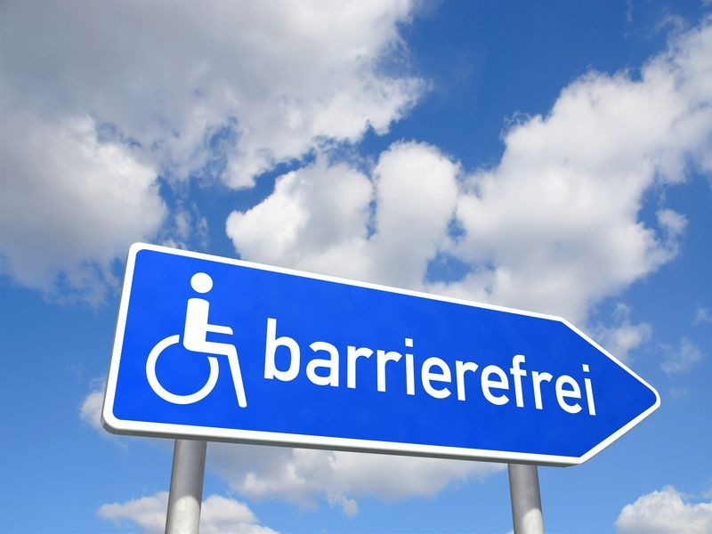
Herzlich Willkommen!

Slide 3
Aufbau des Vortrags
Inklusion im Bildungsprozess
Befunde aus dem Verbundprojekt Lehrerbildung PLUS
Pädagogik als Menschenrechtsprofession

Slide 4
Doppelstruktur von Inklusion
Politischer Reformbegriff
Wissenschaftlicher Reflexionsbegriff
Iris Beck & Sven Degenhardt (2010)

Slide 5

Schule der Vielfalt
Gemeinsame Empfehlung aus dem Jahr 2015

Slide 6
Educational Governance
Akteurskonstellation
Handlungskoordination
Mehrebenensystem
…als Untersuchungsperspektiven

Slide 7
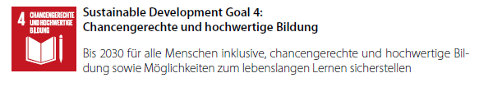
Incheon-Erklärung: Fokus auf Bildungsprozesse
„Bis 2020 für alle Menschen inklusive, chancengerechte und hochwertige Bildung sicherstellen sowie Möglichkeiten zum lebenslangen Lernen fördern.“

Slide 8
Gesetzliche Grundlagen in
Baden-Württemberg
(Rahmenvorgabenverordnung Lehramtsstudiengänge – RahmenVO-KM, 2015)
§ 2, (9):
Inhalte zu Grundfragen der Inklusion werden in jedem
Lehramtsstudium (Bachelorstudiengang und Masterstudiengang)
in den Bildungswissenschaften mit mindestens
sechs ECTS-Punkten studiert.

Slide 9






Architektur des Projekts Lehrerbildung PLUS
Kooperation vertiefen
PSE institutionalisieren

Slide 10
Projektziele im MP „Inklusive Bildung & Heterogenität“
„Die Herausforderungen der inklusiven Bildung in der Lehrerbildung sollen mit vielfältigen disziplinspezifischen Perspektiven […] im Rahmen der PSE und dem Projekt ‚Lehrerbildung PLUS‘ in einem Diskurs zu einem Gesamtkonzept zur Inklusion in Lehre, Forschung und Weiterbildung führen.“ (Vorhabenbeschreibung , S. 18)

Slide 11
Auftrag erfüllt?
Lehre
Forschung
Diskurs
ja
teilweise, noch nicht systematisch
antragsrelevant, aber derzeit noch in weiter Ferne

Slide 12
Definition von Inklusion benötigen Vielfalt
Kein Konsens in der deutschsprachigen Bildungsforschung bezüglich schulischer Inklusion
Vier unterschiedliche, nicht grundsätzlich widerspruchsfreie, Definitionen prägen den wissenschaftlichen Diskurs
Verständnis 1: Realisierung des Rechtsanspruches für Schüler*innen mit diagnostizierter Behinderung
Verständnis 2: bestmögliche Leistungsförderung einzelner Schülergruppen
Verständnis 3: Teilhabe, Anerkennung & Wohlbefinden aller Schüler*innen
Verständnis 4: : Überwindung von sozial konstruierten Differenzlinien

Slide 13
Bezugspunkt: zielführenden & verständigungsorientierten Diskurs
Empirisch statt theoretisch begründet
Gemeinsamer Kern:
  Überwindung von Diskriminierung aufgrund von sozial konstruierten Differenzlinien

Slide 14
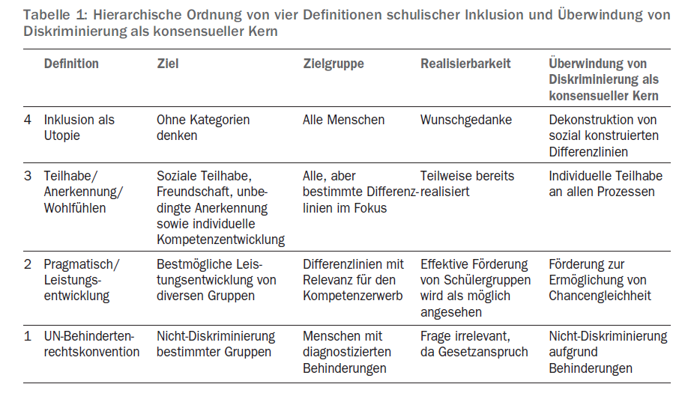
Michael Grosche/Anne Piezunka/Tina Schaffus (2017): Vier Definitionen von schulischer Inklusion und ihr konsensueller Kern. Ergebnisse von Experteninterviews mit Inklusionsforschenden. In: Unterrichtswissenschaft. Zeitschrift für Lernforschung, 43. Jg. H 4. 207-222.
Aus: Grosche/Piezunka/Schaffus 2017, 217

Slide 15
Michael Grosche/Anne Piezunka/Tina Schaffus (2017): Vier Definitionen von schulischer Inklusion und ihr konsensueller Kern. Ergebnisse von Experteninterviews mit Inklusionsforschenden. In: Unterrichtswissenschaft. Zeitschrift für Lernforschung, 43. Jg. H 4. 207-222.
Aus: Grosche/Piezunka/Schaffus 2017, 217

Slide 16
Sonderpädagogisierung der Inklusion
These von Julia Biermann (2019): Sonderpädagogisierung der Inklusion
In: Aus Politik und Zeitgeschichte, H. 6-7, S. 19-23
Im Fokus: Nigeria
niedrige sonderpädagogische Kapazität
Deutschland
hohe sonderpädagogische Kapazität

Slide 17
Pädagogik als Menschenrechtsprofession
Silvia Staub-Bernasconi
Klienten
Gesellschaft
Menschenrechte

Slide 18
Drei Dimensionen der Menschenrechtsbildung
über
durch
für
Menschenrechte

Slide 19
Fragen zur Diskussion
Was sind Bausteine dazu?
Wo liegen die Probleme?
Wie ließe sich konstruktiv damit umgehen?

Slide 20
Literatur
Bahr, M., Reichmann, B. & Schowalter, Ch. (Hg.) (2018). Menschenrechtsbildung. Handreichung für Schule und Unterricht. Ostfildern: Grünewald.
Beck, I. & Degenhardt, S. (2010). Inklusion. Hinweise zur Verortung des Begriffs im Rahmen der internationalen politischen und sozialwissenschaftlichen Debatte um Menschenrechte, Bildungschancen und soziale Ungleichheit. In J. Schwohl & T. Sturm (Hrsg.), Inklusion als Herausforderung schulischer Entwicklung. Widersprüche und Perspektiven eines erziehungswissenschaftlichen Diskurses (S. 55-82). Bielefeld: transcript.
Biermann, J. (2019). Sonderpädagogisierung der Inklusion. In: APuZ 6-7, S 19-23
Dietrich, F. & Heinrich, M. (2014). Kann man Inklusion steuern? Perspektiven einer rekonstruktiven Governanceforschung. In M. Lichtblau, D. Blömer, A.-K. Jüttner, K. Koch, M. Krüger & R. Werning (Hrsg.), Forschung zu inklusiver Bildung. Gemeinsam anders lehren und lernen. Bad Heilbrunn: Klinkhardt.
Eberlei, W., Neuhoff, K, & Riekenbrauck, K. (2018). Menschenrechte – Kompass für die Soziale Arbeit. Stuttgart: Kohlhammer
Grosche, M. , Piezunka, A. & Schaffus, T. . (2017). Vier Definitionen von schulischer Inklusion und ihr konsensueller Kern. Ergebnisse von Experteninterviews mit Inklusionsforschenden. In: Unterrichtswissenschaft. Zeitschrift für Lernforschung, 43. Jg. H 4. 207-222.
Kunze, A. B. & Sauter, S. (2019). Educational Governance im Kontext von Heterogenität und Inklusion. Eine mehrperspektivische Betrachtung. In R. Langer & Th. Brüsemeister (Hrsg.), Handbuch Educational Governance Theorien. Wiesbaden: Springer VS.
Neuhoff, K. (2015). Bildung als Menschenrecht. Systematische Anfragen an die Umsetzung in Deutschland. Bielefeld: Bertelsmann.
Pabst, A: Reaktionen auf Inklusion – Die Aktivitäten der Kultusministerkonferenz. In: Erdsiek-Rave, U. & John-Ohnsorg, M. (Hrsg.). (2014). Lehrerbildung im Spannungsfeld von Schulreformen und Inklusion. Berlin: Friedrich-Ebert-Stiftung. (Schriftenreihe des Netzwerk Bildung)

